Slide 1
完全自适应模态分解
不同频率下的信号分量
learning_rate n_estimators
max_depth subsample
colsample_bytree
gamma
IMF1
IMF2
IMFN
蝙蝠算法
随机森林计算相关性
预测结果
RF(IMF1)>0.5
CART决策树1
CART决策树2
Y
N
IMF
特征1
特征2
特征5
特征6
IMFn
特征递归消除+随机森林交叉验证
IMF
IMFn
IMF
IMFn
特征子集

Slide 2

result

Slide 3
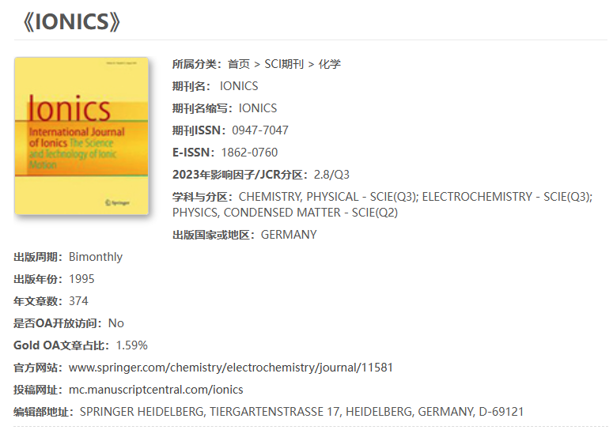
有噪声寿命预测现状
A complete ensemble empirical mode decomposition with adaptive noise deep autoregressive recurrent neural network method for the whole life remaining useful life prediction of lithium‑ion batteries
2023
默认原始数据是带噪声的

Slide 4
完全自适应模态分解
基于自回归递归神经网络的概率预测方法DeepAR
预测结果
IMF1
IMF2
IMFN

Slide 5
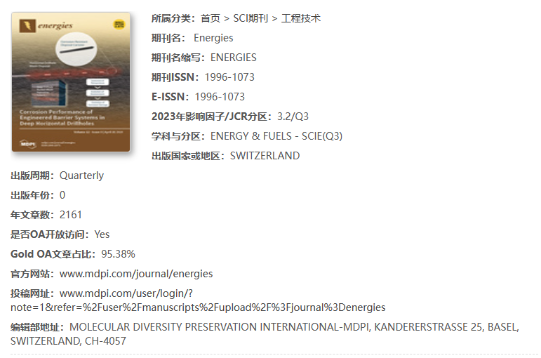
有噪声寿命预测现状
An Adaptive Noise Reduction Approach for Remaining Useful Life Prediction of Lithium-Ion Batteries
2022
默认原始数据是带噪声的

Slide 6
IMF1可以代表主趋势退化，IMF2代表容量再生趋势，IMF3和IMF4代表随机干扰和噪声趋势
IMF1
IMF1’
LS
实际结果
IMF2
小波变换
IMF1’
完全自适应模态分解
RVM
IMF3
IMF1’
容量再生,噪声
IMF4
IMF1’

Slide 7
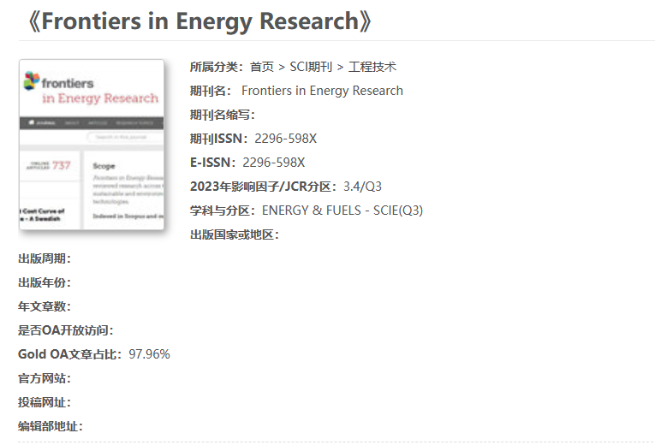
有噪声寿命预测现状
Remaining useful life prediction of lithium-ion batteries using CEEMDAN and WOA-SVR model
2022
默认原始数据是带噪声的

Slide 8
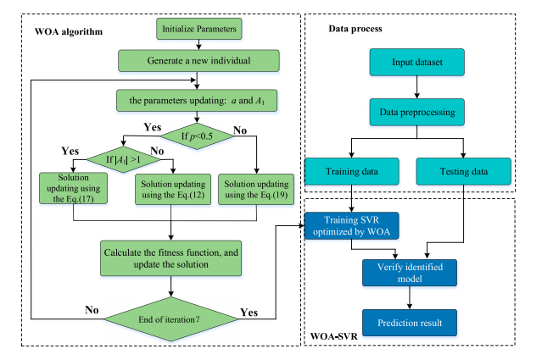
IMF1
完全自适应模态分解
判断相关性
IMF2
预测结果
IMFN

Slide 14
不同频率下的信号分量
learning_rate n_estimators
max_depth subsample
colsample_bytree
gamma
IMF1
Nhi1
蝙蝠算法
完全自适应模态分解
IMF2
Nhi2
随机森林
预测结果
CART决策树1
CART决策树2
IMFN
NhiM
特征1
特征2
特征5
特征6

Slide 15
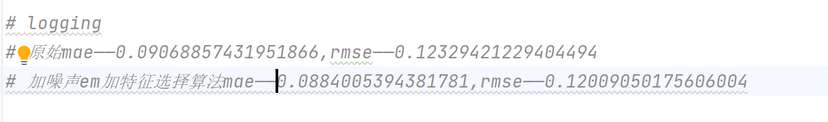
实验结果

